Slide 1
全体ミーティング 03/04
澤崎 純也

Slide 2
紹介する論文
Stealthy Malware Detection Through VMM-based "Out-of-the-Box" Semantic View Reconstruction[Xuxian Jiang et al., CCS'07]
  卒論で関連研究として取り上げた論文

Slide 3
卒論の内容(概略)
VMM側でLinux2.6のfork(),exec()をKernel修正なしに検出する手法
具体的にはPage Tableの特徴を利用して検出
forkの時の
page directory
execの時の
page directory
Page Table
Page Table

Slide 4
本論文の対象
ステルス性を持ったmalware, botへの対策
  Anti-malware softwareを無効化してしまうようなmalware, botが多数存在する
Anti-malware softwareをVMの外側に配置して攻撃耐性を高めたい
  ところがそううまくはいかない

Slide 5
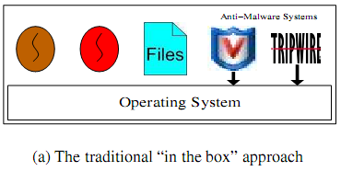
In-the-box Approach
従来のAnti-malware softwareの手法
VMの内側(OS内)から検出、駆除
malwareから攻撃された場合の耐性は低い
参照できる情報
  プロセス、ファイル、カーネルモジュール等

Slide 6
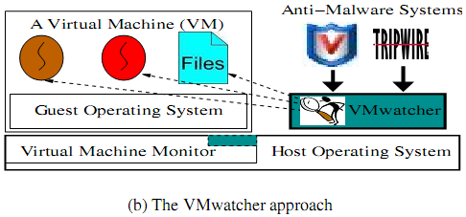
Out-of-the-box Approach
VMの外側から検出、駆除などを行う
malwareからの攻撃耐性は高い
参照できる情報
  メモリ、レジスタ、ディスクブロックなど、低レベルの情報のみ

Slide 7
Semantic Gap
VMの内側と外側からでは取得できる情報が異なる
  VMの外側からはOS内部の情報(プロセスなど)は直接は参照できない
従ってIn-the-boxからOut-of-the-boxへのApproachの移行がスムーズでない

Slide 8
Guest view casting
VMの内側の情報を外側で再構築する
これにより、前述のSemantic gapを埋める
具体的には、Guest OSが利用するデータの
構造をテンプレートとして用い、
VMの外側で解釈してしまう

Slide 9
実装方針
VM内のシステムに対して干渉しない
  低レベルの情報を用いることでmalwareに対してAnti-malware softwareの活動を認知させない
Semantic gapの縮小
  VMの外側からでもAnti-malware softwareが動作できるようにしたい
様々なVMMに適用できること
  完全/準仮想化の両方式で動作すること
  close-sourceのVMMでも動作すること

Slide 10
実装
Semantic gapを埋めるVMwatcherというシステムを筆者らは提案、そのprototypeを以下のVM上に実装した
  VMware Server
  QEMU
  Xen
  UML
対象Guest
  Windows 2000/XP
  Red Hat Linux 7.2/8.0/9.0
  Fedora Core 1/2/3/4

Slide 11
Semantic View Reconstruction (1/5)
Disk情報を再構成する
VM内部のDiskのファイルシステムが分かっていればそれを読み込むだけでよい
Windows上ではext2/ext3 filesystemを読み込めないので筆者らはext2/ext3用driverを実装した

Slide 12
Semantic View Reconstruction (2/5)
メモリ情報の再構成
ここでは32bit Linuxに限定する
Windowsの場合は後述

Slide 13
Semantic View Reconstruction (3/5)
Linuxでは各プロセスの情報をtask_struct構造体によって管理している
各構造体は連結リストで辿ることができる
構造体リストの先頭アドレス(init_task_union)はファイルとして保存されている(System.map)
Kernel空間(0xC0000000以降)は物理メモリの0番地以降にストレートマッピングされている
以上からプロセスの情報が復元できる

Slide 14
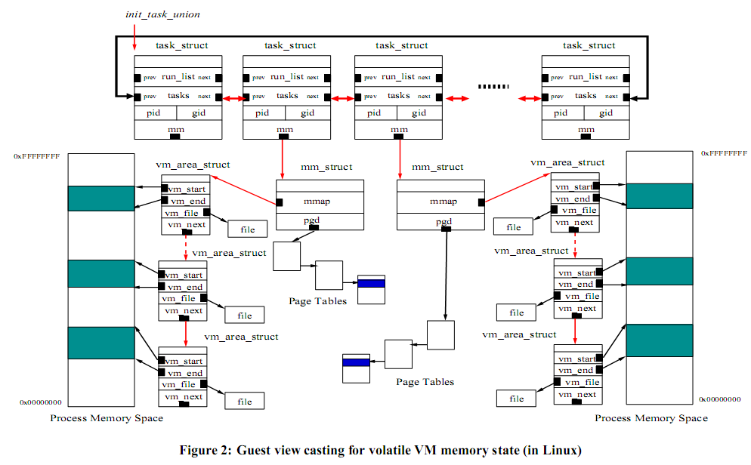
Semantic View Reconstruction (4/5)

Slide 15
Semantic View Reconstruction(5/5)
Windowsの場合はLinuxのように明示的なアドレスが分からないので、メモリのフルスキャンを行うことによりプロセス情報を取得する
特定の値をsignatureとして用いる
  GREPEXEC: Grepping Executive Objects from Pool Memory[bugcheck, 2006]

Slide 16
評価1-1 : プロセス隠蔽型rootkit
Windows/Linux用のrootkit各10種を導入
rootkitによって隠蔽されたプロセス、ファイルをVMの外側から検出できた
次ページの図はWindows用rootkit
(kernel-level FU rootkit)の検出例
  タスクマネージャから任意のプロセスを参照できないようにしてしまう

Slide 17
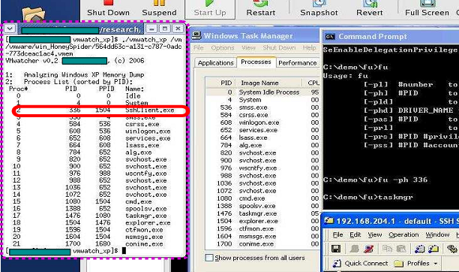
図:FU rootkit
VMの外側から見た
プロセスリスト
(PID=336は見える)
VMの内側から見た
プロセスリスト
(PID=336が隠蔽済)
VM内で
PID=336を隠蔽

Slide 18
評価1-2 : ファイル隠蔽型rootkit
ファイルを隠してしまうrootkit(Hacker Defender, NTRootkit)をWindowsXP上に導入
VM内のAnti-malware softwareは隠蔽されたrootkitを見逃してしまう
VMwathcerを経由してVMの外側からAnti-malware softwareを走らせることで隠蔽されたrootkitを検出できた

Slide 19
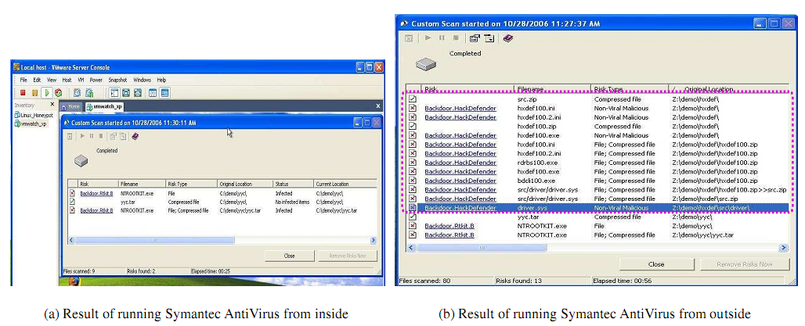
ファイルが隠されているので
VMの内側のAnti-Virus softwareでは検出できなかった
VMの外側からAnti-Virus softwareを
実行すると検出できた

Slide 20
評価1-3 : Linux kernel rootkit
カーネル上の関数ポインタを書き換えることでファイル、プロセスを隠蔽するrootkit
(adore-ng)を導入
同様に隠蔽されたファイル、プロセスを検出できた

Slide 21
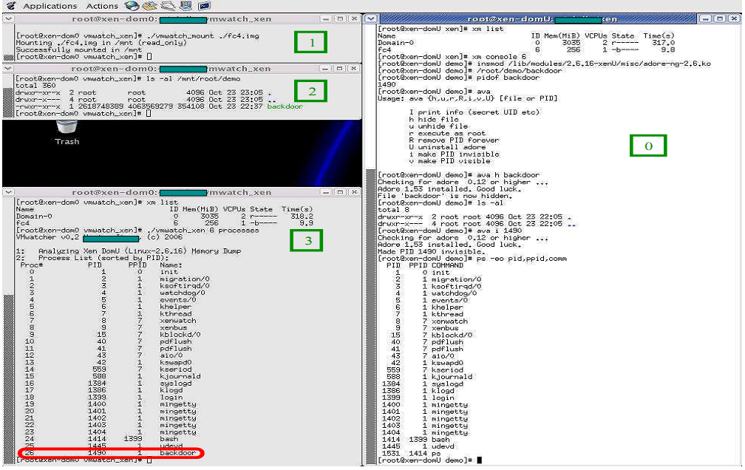
VMの外側
VMの内側
"backdoor"のファイル、プロセスを隠蔽

Slide 22
評価2 : "Out-of-the-box" malware detection
VMの外側からAnti-malware softwareを実行、VM内のrootkitの検出実験を行った
Windows版Symantec AntiVirusがVM内(Linux)のrootkitを検出できた
  Windows/Linux版が存在するから
MS Windows Defenderではrootkitを検出できなかった
  Windows向けに特化しているから

Slide 23
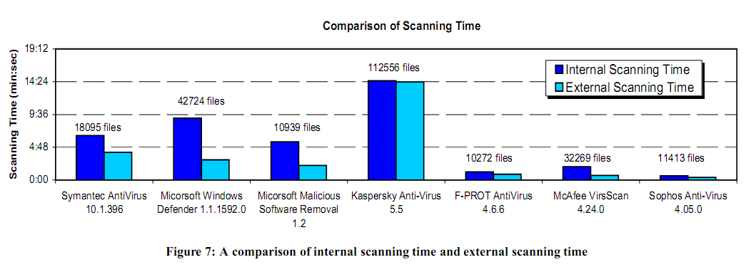
評価3-1 : 検出Performance(1)
7種のanti-virtus softwareをVMの内側と外側から実行した場合の時間を比較
外側から実行した方が速かった
Notes:
仮想化を導入したことによるI/O overheadに加えて、外部にAnti-Virusを確保したことにより
Host側により多くのメモリを必要とするようになったため(内部はメモリ少なめ)

Slide 24
評価3-1 : 補足
Anti-virus software | VM | Host
Symantec AntiVirus, MS Windows Defender, MS Malicious Software Removal Tool | WindowsXP Mem:256MB Disk:6GB | WindowsXP Mem:2GB Disk:120GB
Kaspersky AntiVirus | Red Hat 8.0 Mem:1GB Disk:4GB | Scientific Linux 4.4 Mem:2GB Disk:180GB
F-PROT AntiVirus | Debian 3.1 Linux (Xen) | Scientific Linux 4.4 Mem:4GB Disk:330GB
McAfee AntiVirus Scan, Sophos Anti-Virus | Red Hat 7.0 Mem:128MB Disk:512MB (UML) | Red Hat Enterprise 4 Mem:2GB Disk:135GB

Slide 25
評価3-2 : 検出Performance(2)
メモリイメージに対してウィルスチェックを実行
Linuxに対してはメモリサイズに関わらず0.5秒程度で終了した
  メモリの意味的構造を復元できているため
Windowsに対してはメモリサイズに対して
線形に処理時間が増加
  Close-sourceなので現状メモリ構造を
  復元できていないため

Slide 26
課題
rootkitが独自のScheduler, 独自のProcess listを管理するようになった場合は対処できない
  OSのScheduler, Process listを仮定しているため
  Schedulerの変更自体はHash等を利用することで検出はできる
  より広範な監視が必要(システムコールテーブル,IDTなど)
rootkitがVM上で実行されていることを検出、挙動を変えるような可能性
  VMの挙動をより実機に近いものに似せるなどの対策が必要

Slide 27
関連研究
侵入検知
  Livewire system [T. Garﬁnkel et al, USENIX'02]
  IntroVirt [A. Joshi et al, SOSP 2005]
仮想化を悪用したmalware
  SubVirt [King et al, IEEE Symposium on Security and Privacy, 2006]
  Blue Pill [Rutkowska et al, Blackhat 2006]
  Vitriol [D. D. Zovi, Blackhat 2006]

Slide 28
まとめ
VMの外側からmalwareを検出するため、VMWatcherを複数のVMM上に実装しSemantic gapを解決した
VMの外側にAnti-malware softwareを
配置することで、Anti-malware softwareに
対する攻撃耐性を高めることができた

